Slide 1


Maatregelen gemeenelandsweg
Hippolytushoef

Slide 2
programma
19.00 Welkom
19.05 Presentatie
        Aanleiding
        Ongevallen en verkeerscijfers
        Inrichting en gebruik
        Mogelijke maatregelen
        Vervolg
19.30 Vragen
20.00 Voorkeur maatregelen

Slide 3
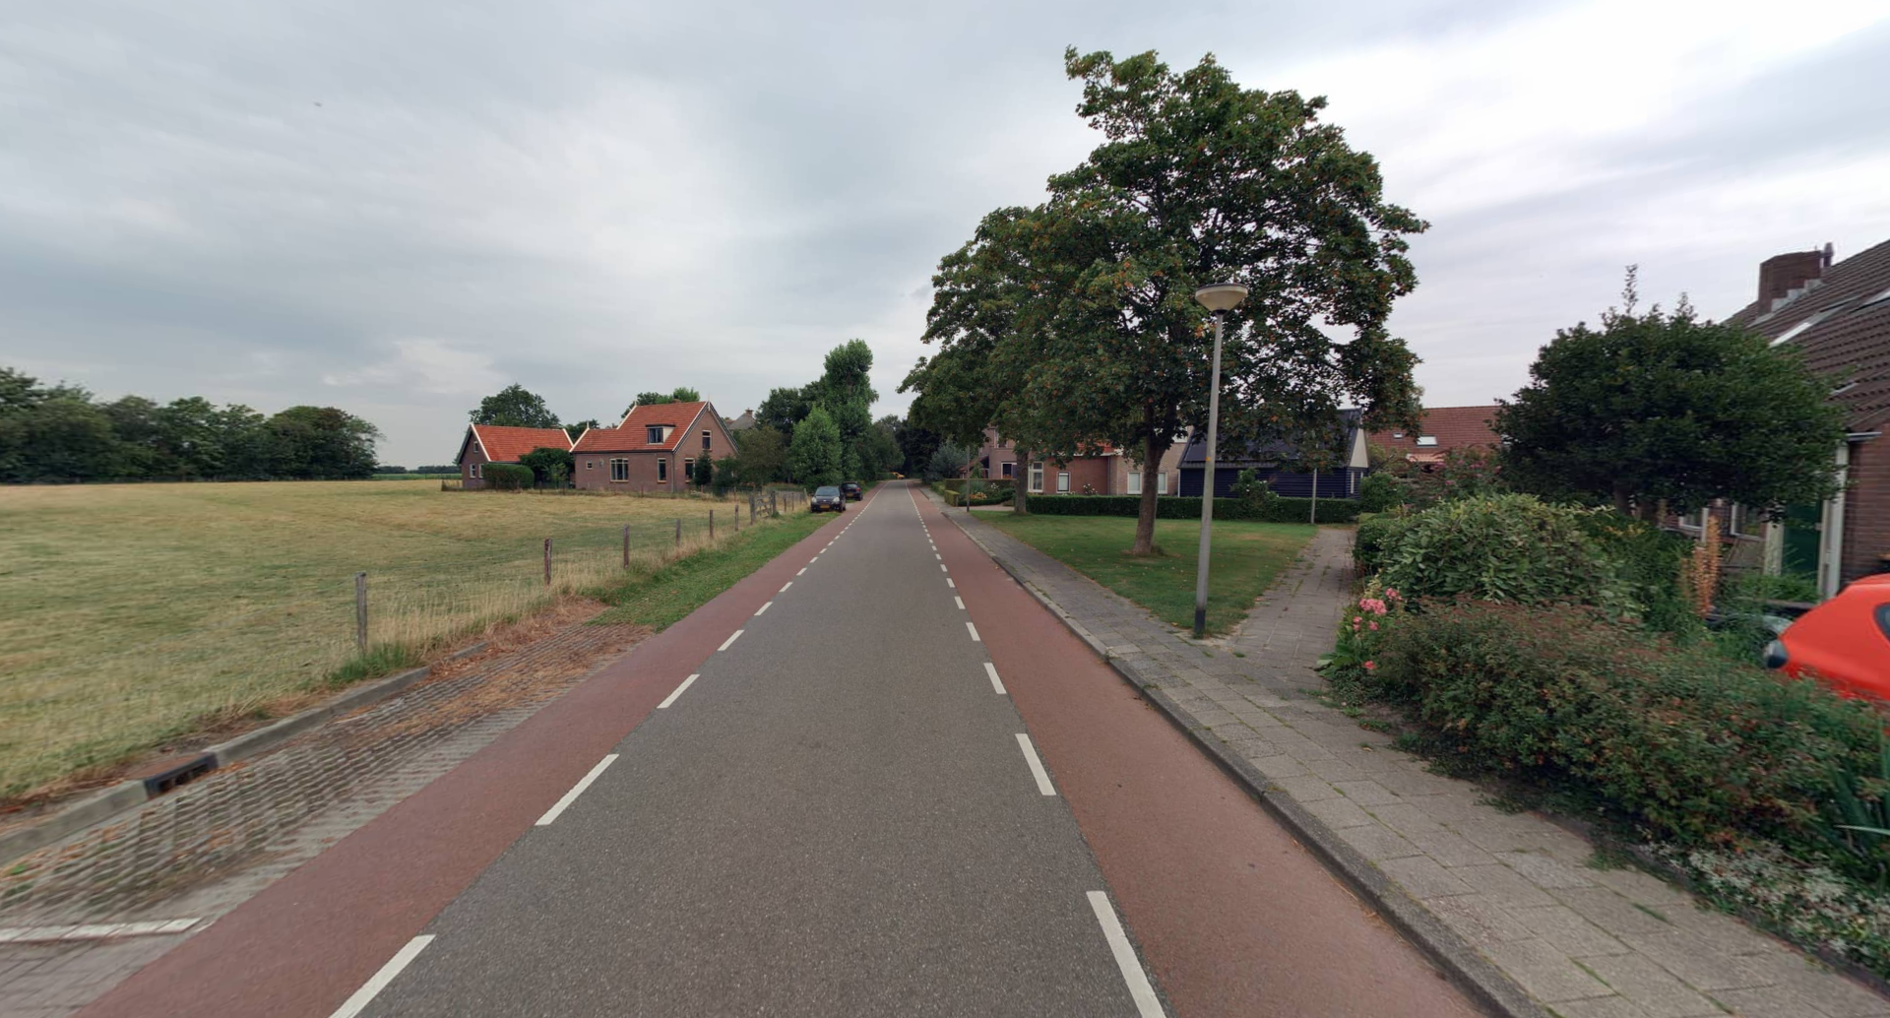
Aanleiding
Verkeersveiligheidsplan Hollands Kroon
  Aanpakken locaties met objectieve en subjectieve verkeersonveiligheid
Objectieve top 10 verkeersveiligheid
  Op basis van ongevallen en snelheid
  Gehele traject Slingerweg - Gemeenelandsweg
Meldingen over verkeersonveiligheid

Slide 4
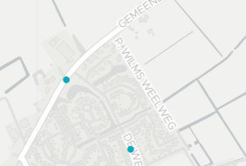
Ongevallen
Periode 2018 - 2024
Ongevallenregistratie
Kenmerken ongeval
Wegvak, eenzijdig ongeval snorfietser, gewond (13-8-2020)
1.

Slide 5
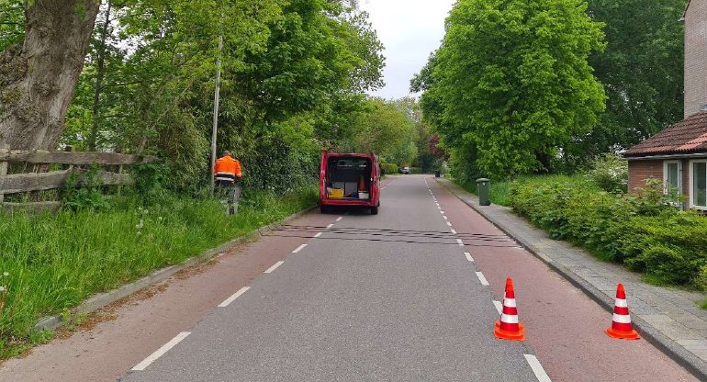
verkeerscijfers
Verkeerstellingen voorjaar 2023
Hoeveelheid verkeer:
  Richting noordoost: gemiddeld 418 motorvoertuigen per etmaal
  Richting zuidwest: gemiddeld 402 motorvoertuigen per etmaal
Verdeling verkeer:
  94% personenauto’s, 4% middelzwaar verkeer, 2% zwaar verkeer
Snelheid (V85*):
  Richting noordoost: 53 km/h
  Richting zuidwest: 49 km/h
Fietsers: 247 op gemiddelde werkdag
* Snelheid die 85% van de geregistreerde voertuigen maximaal rijdt

Slide 6
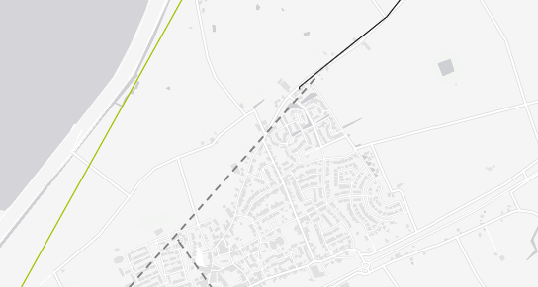
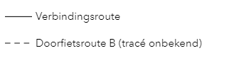
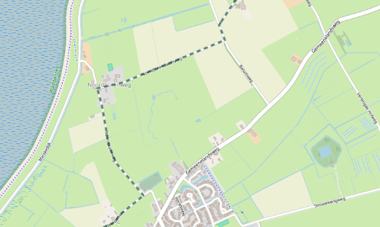
Inrichting en gebruik
Algemene kenmerken
Erftoegangsweg
  Verblijven centraal
  Maximumsnelheid 30 km/h
  Gedeelde rijbaan
  Gelijkwaardigheid
  Uitstraling woonstraat
Gebruik
  Bestemmingsverkeer
  Doorgaand verkeer
  Fietsroute

Slide 7
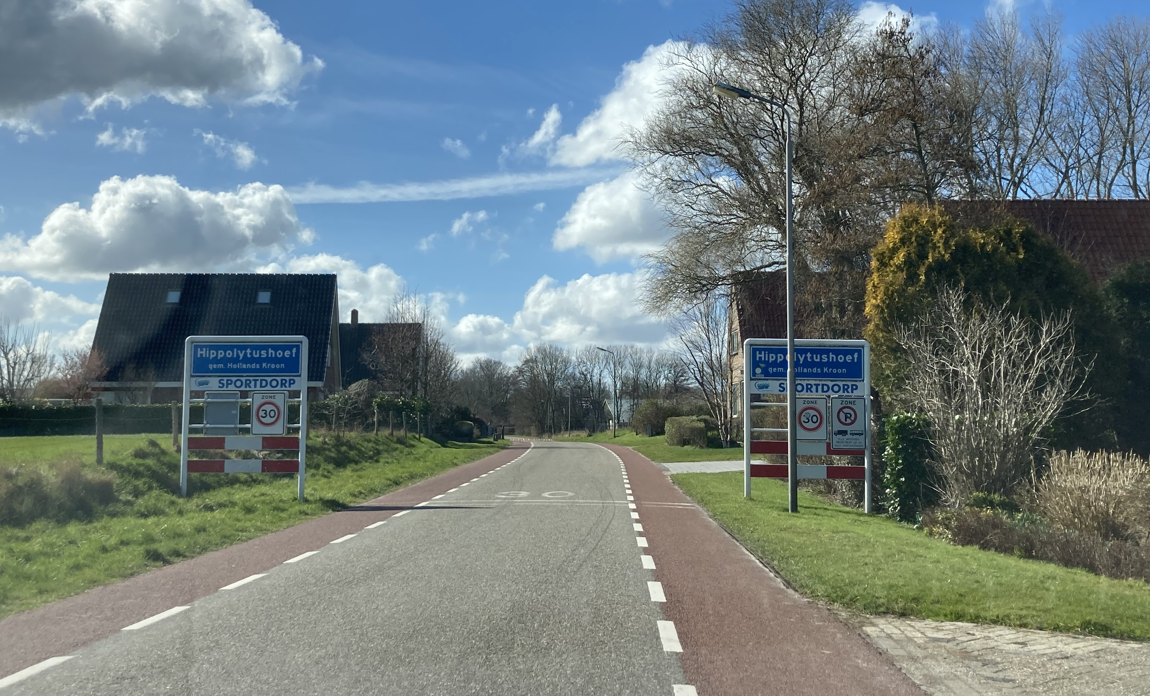
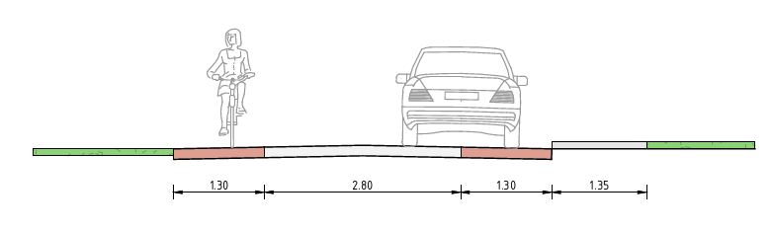
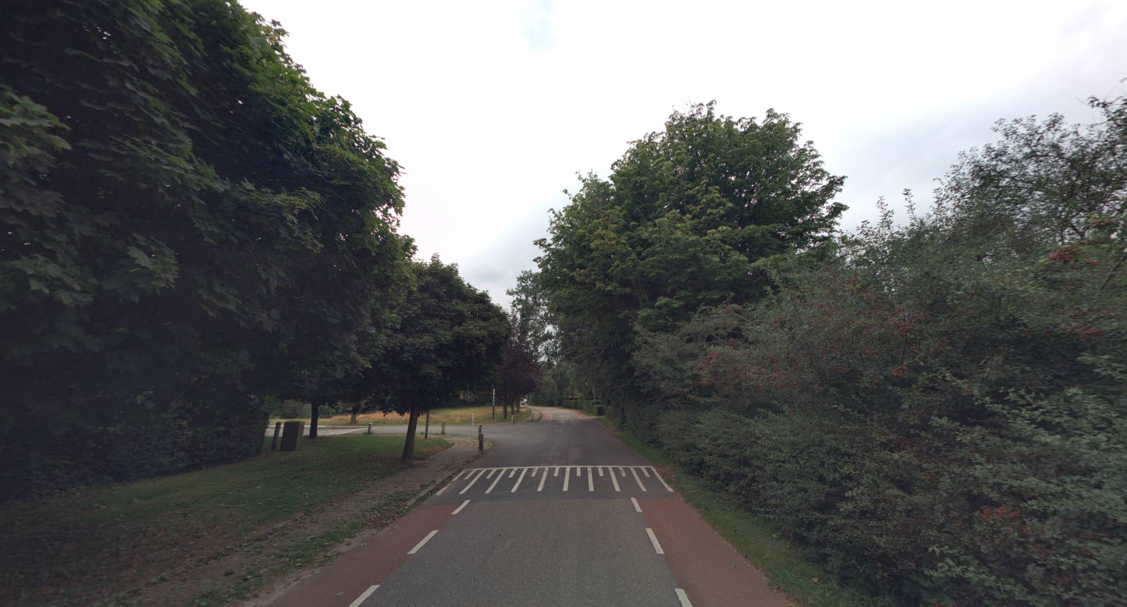
Inrichting en gebruik
Kenmerken Gemeenelandsweg
Rode suggestiestroken
Asfaltverharding
Aanduiding 30 km/h-zone
Kruispuntplateaus

Slide 8
Inrichting en gebruik
Conclusie
Weinig geregistreerde ongevallen
Relatief hoge snelheden
  Asfaltverharding
  Wegbreedte
  Rechtstanden
  Bebouwing (dichtheid en afstand)
  Bermen
  Grens bebouwde kom

Slide 9
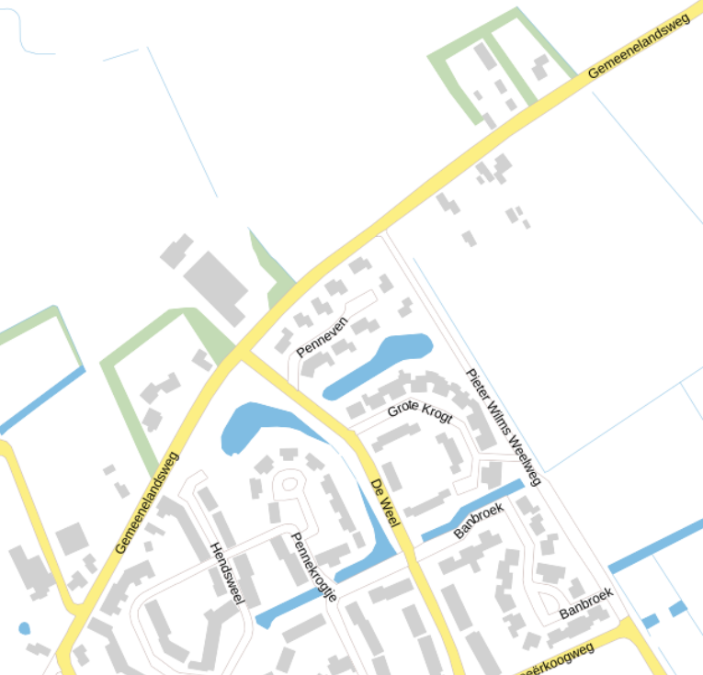
Inrichting en gebruik
Oplossingsrichtingen
Inrichting als woonstraat
  Verschil met buiten bebouwde kom
  Elementenverharding
  Voetpaden
Overgang komgrens
Positie fietser
Lokale maatregelen
  Drempels
  Versmallingen
  Uitbuigingen

Slide 10
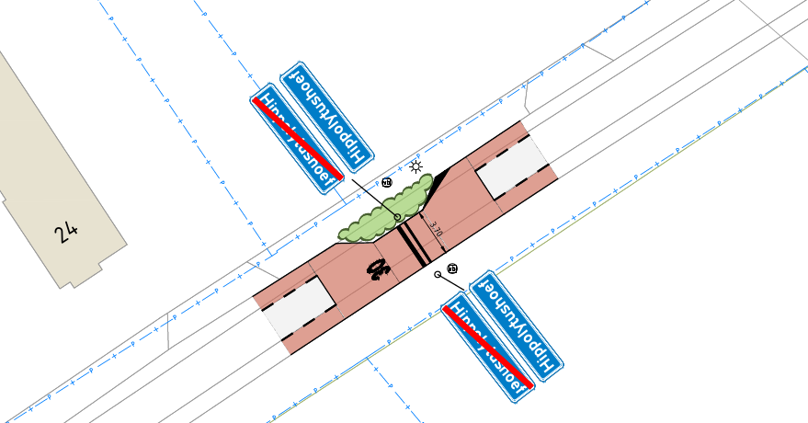
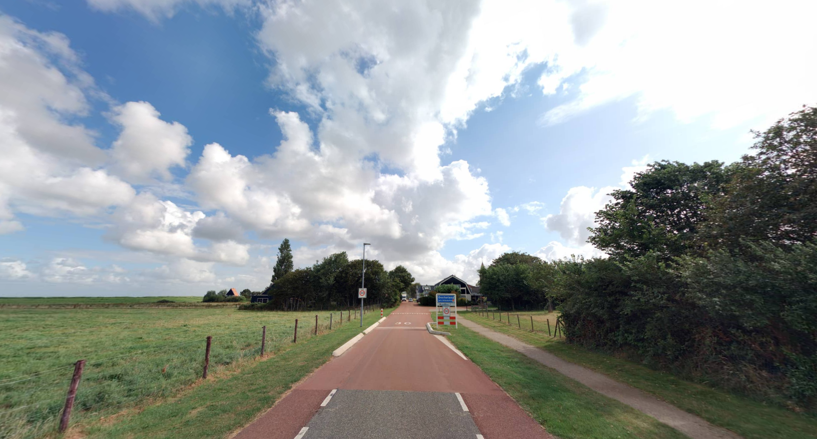
Mogelijke maatregelen
Verduidelijken grens 30 km/h-zone

Slide 11
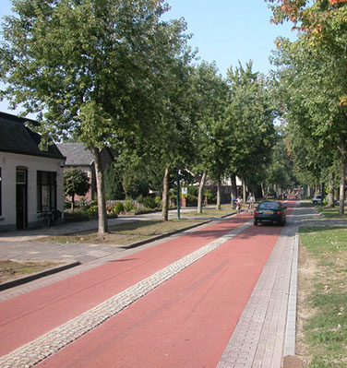
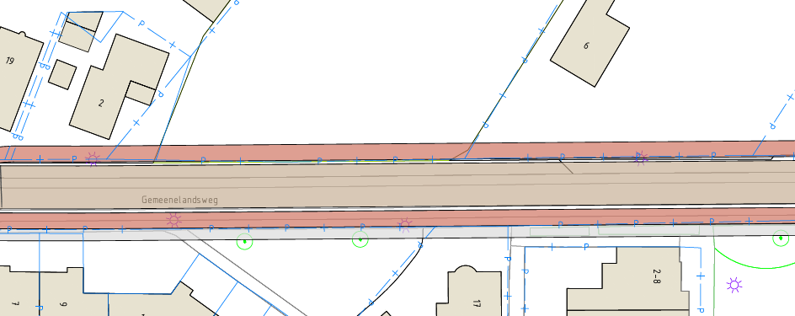
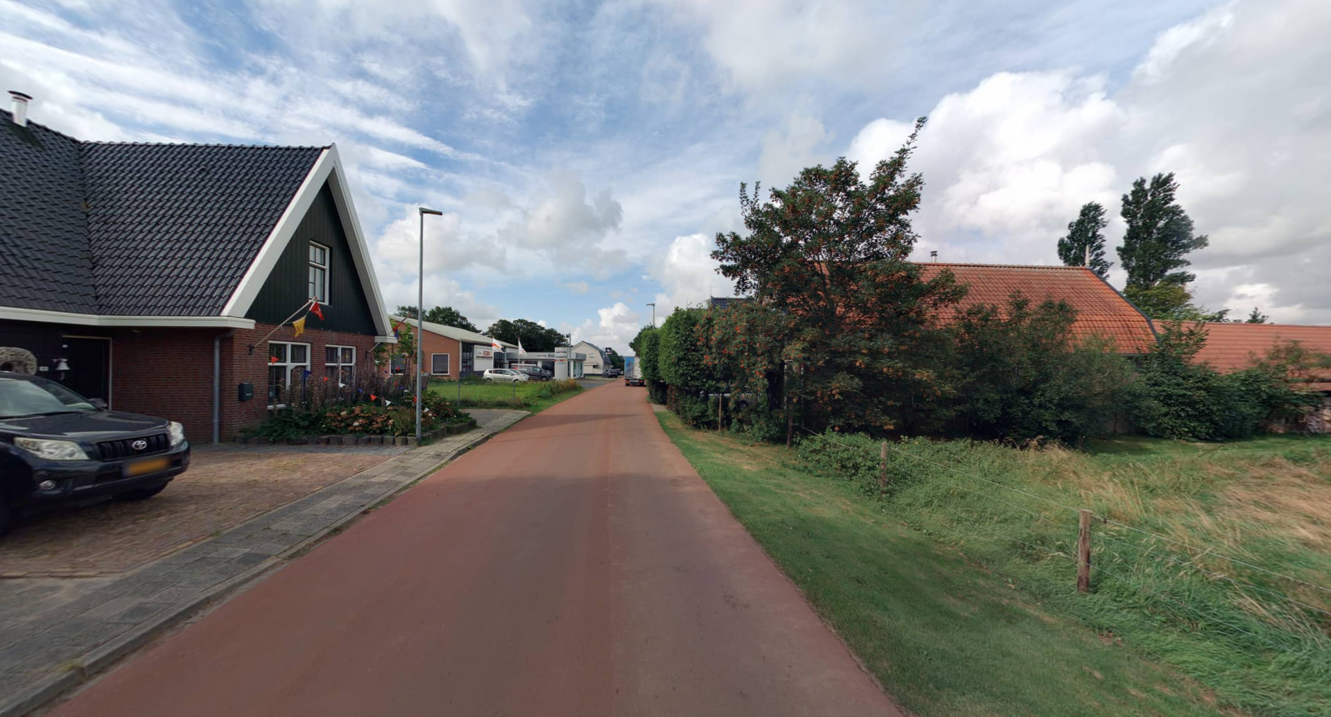
Mogelijke maatregelen
Positie fietser
Geen voorzieningen
Suggestiestroken (huidige situatie)
Fietsstroken
Fietspaden
Fietsstraat

Slide 12
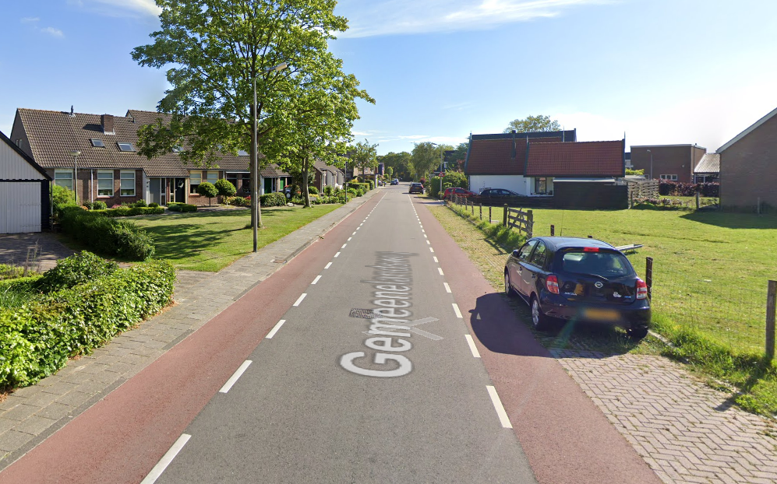
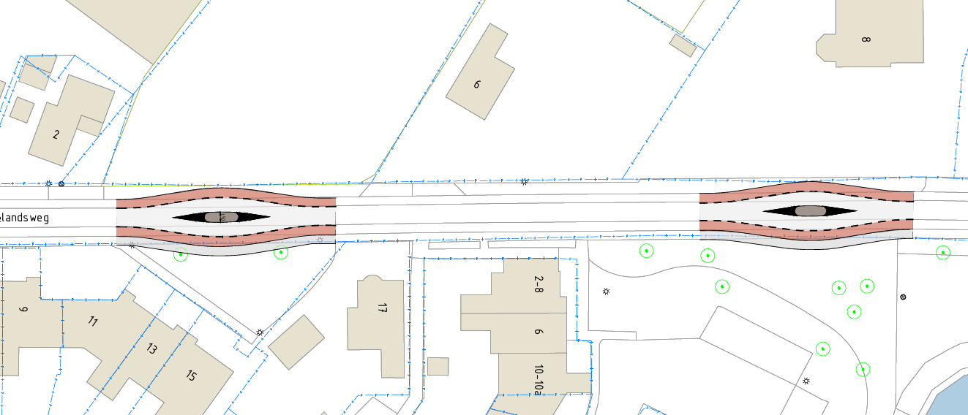
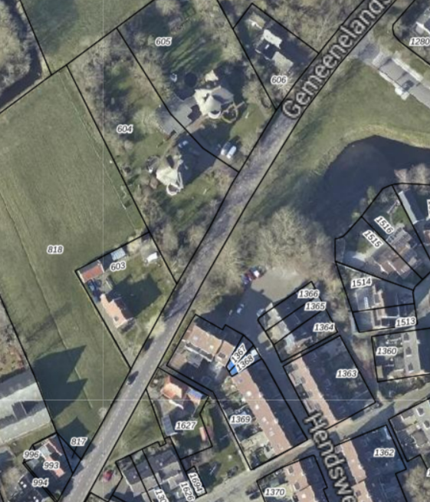
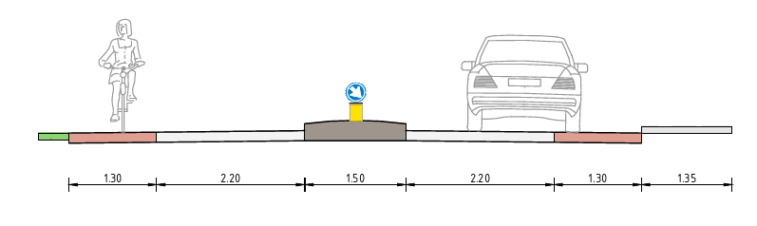
Mogelijke maatregelen
Middengeleider

Slide 13
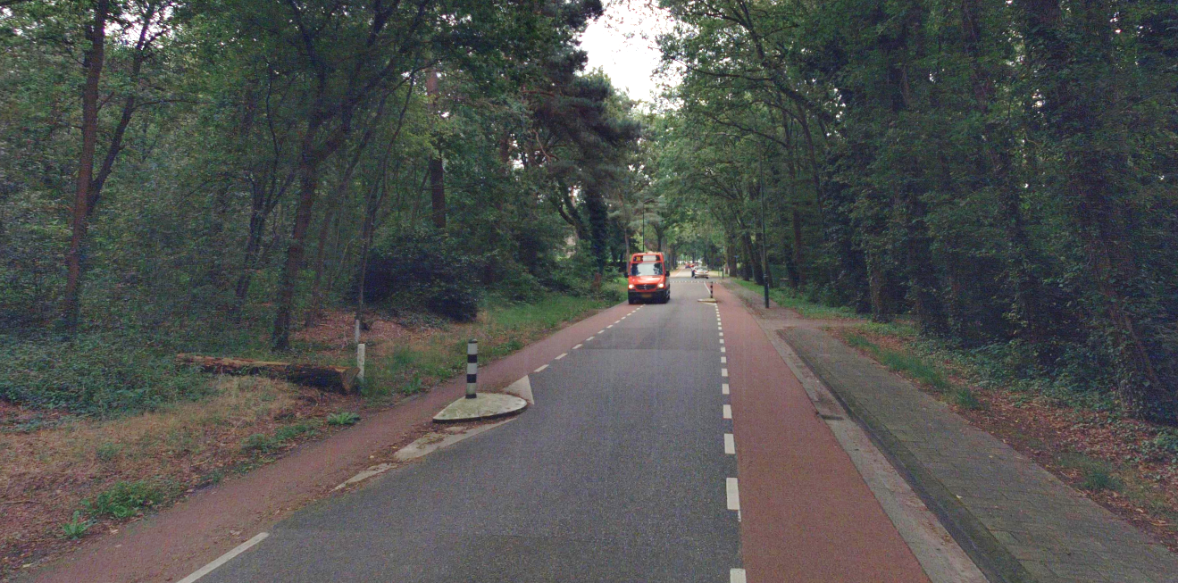
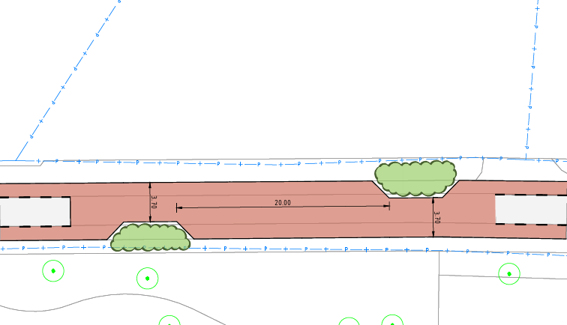
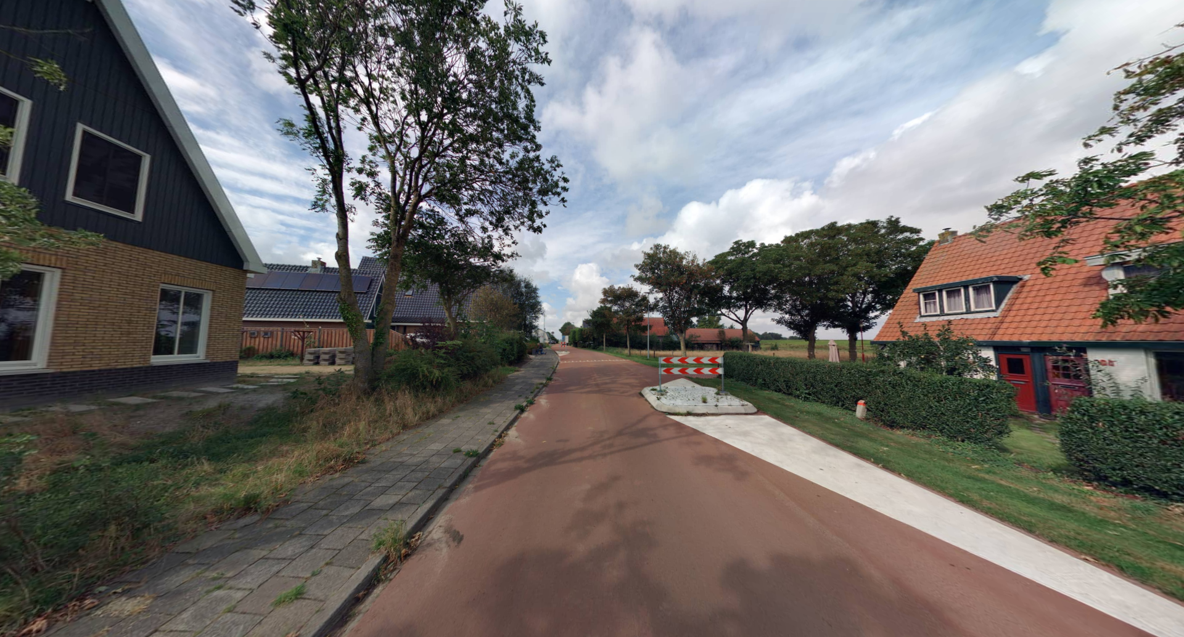
Mogelijke maatregelen
Asverspringing / versmalling

Slide 14
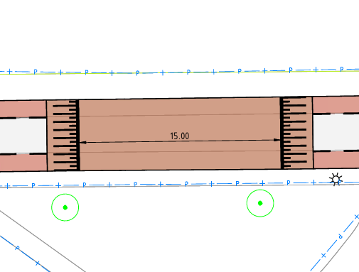
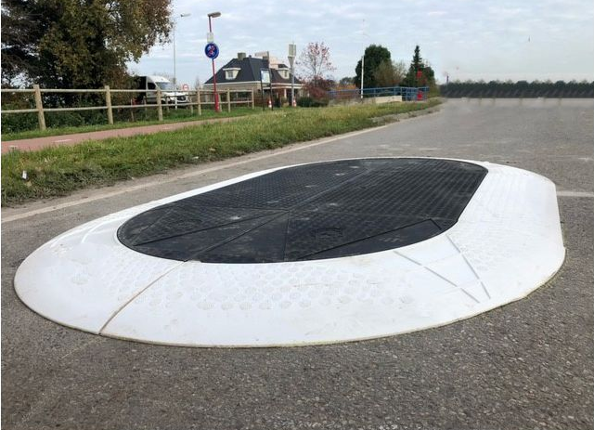
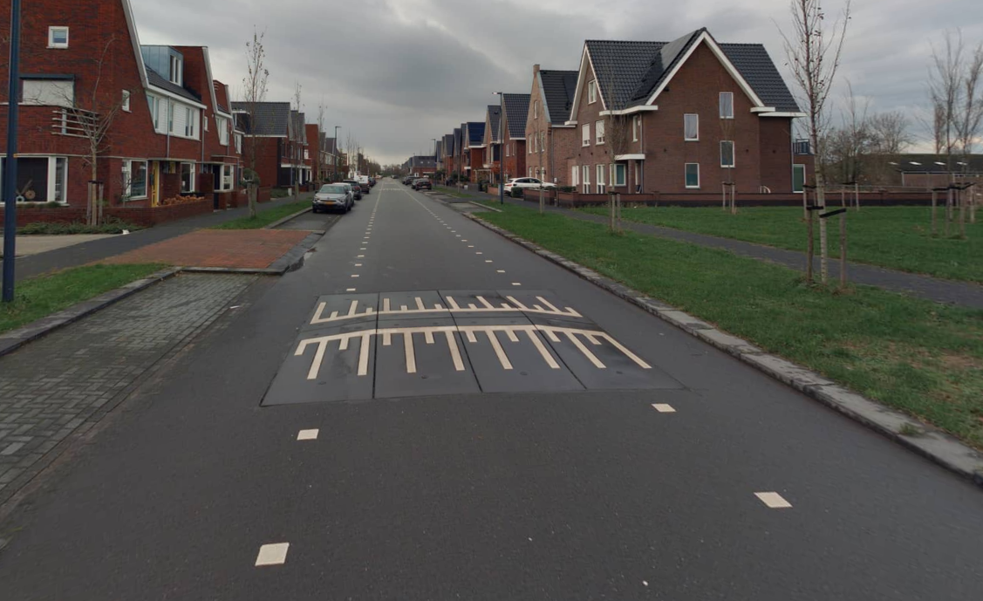
Mogelijke maatregelen
Drempels

Slide 15
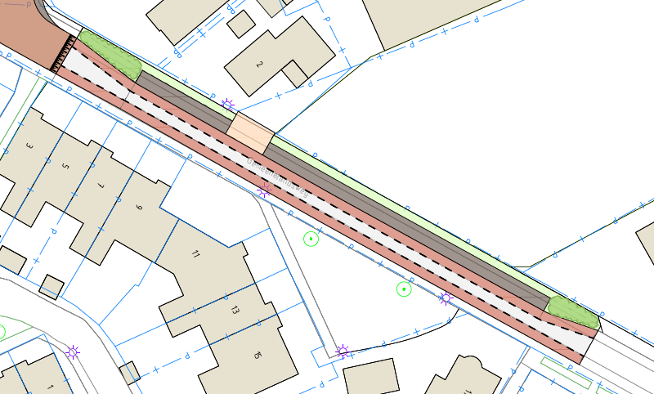
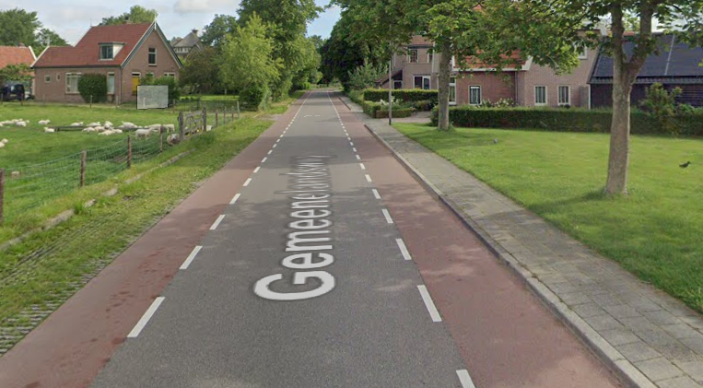
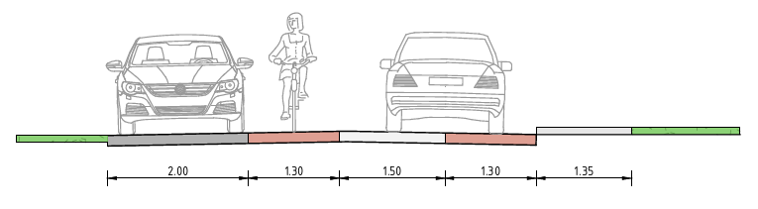
Mogelijke maatregelen
Versmallen rijbaan / aanbrengen parkeerstrook

Slide 16
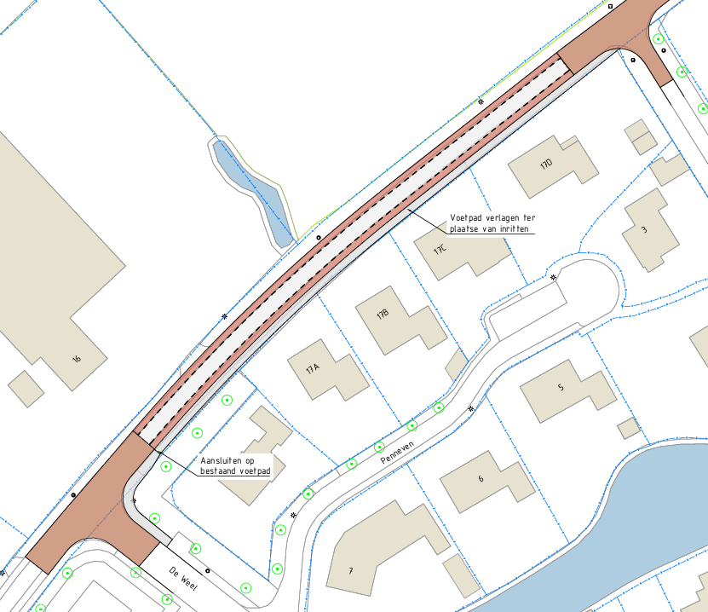
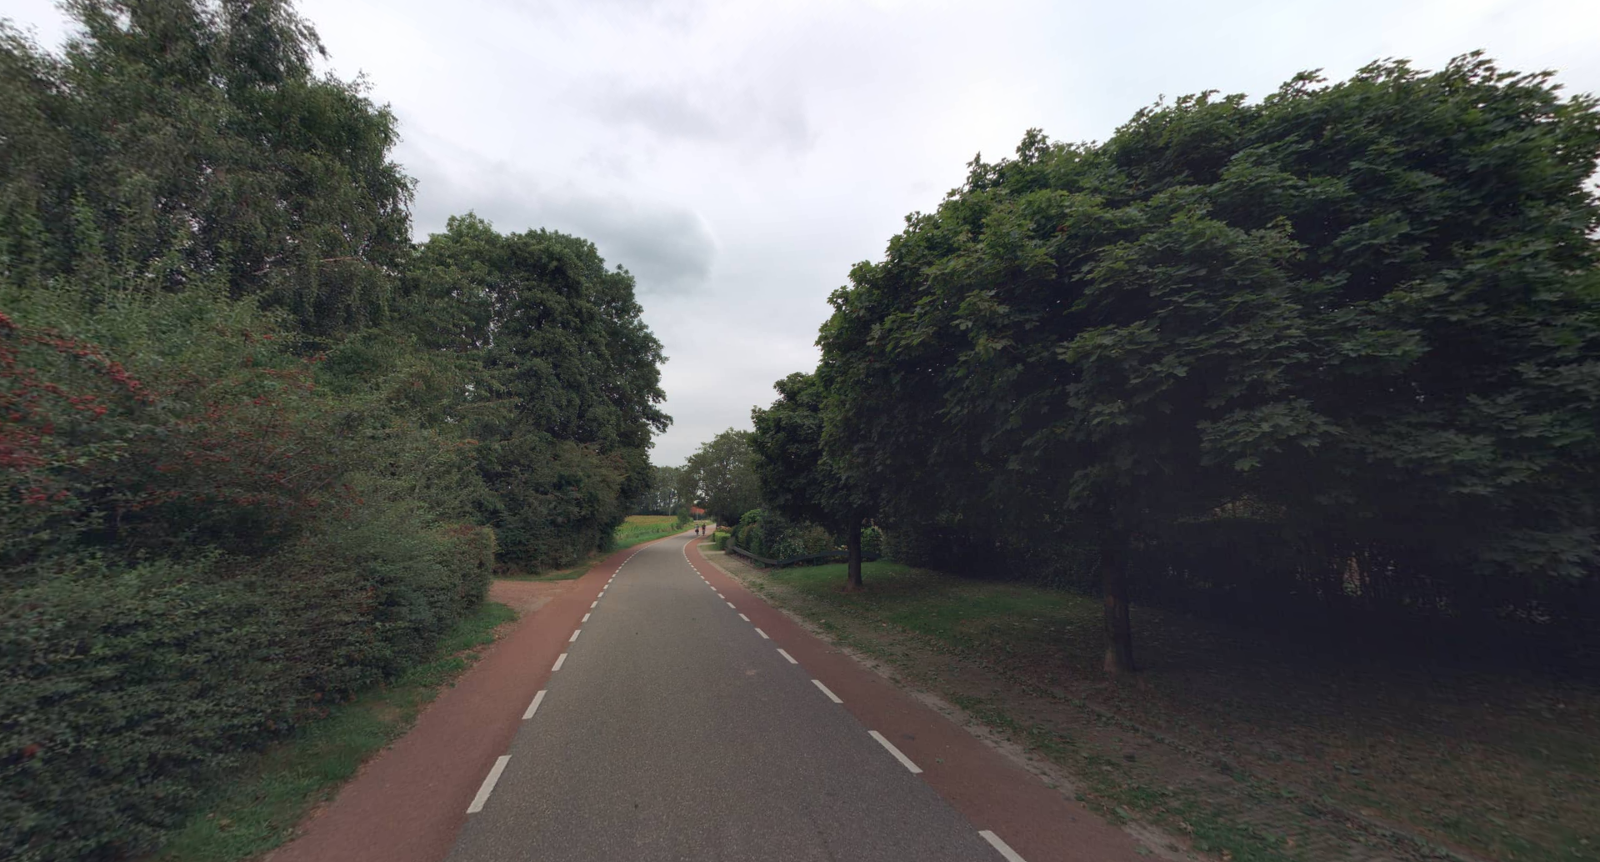
Mogelijke maatregelen
Aanleggen trottoir

Slide 17
conclusie
Geen volledige reconstructie
Balans tussen snelheidsremming en gevolgen omgeving
Rekening houden met fietsers
Voorstel maatregelen:
  Komgrens met eenzijdige versmalling
  Versmalling tussen P. Wilms Weelweg en De Weel
  Versmalling tussen De Weel en Slingerweg

Slide 18
Bepalen voorkeursvariant
Voorstel maatregelen:
  Komgrens met eenzijdige versmalling
  Versmalling tussen P. Wilms Weelweg en De Weel
  Versmalling tussen De Weel en Slingerweg
Wensen van bewoners: stemmen voor type maatregel via Mentimeter

Slide 19
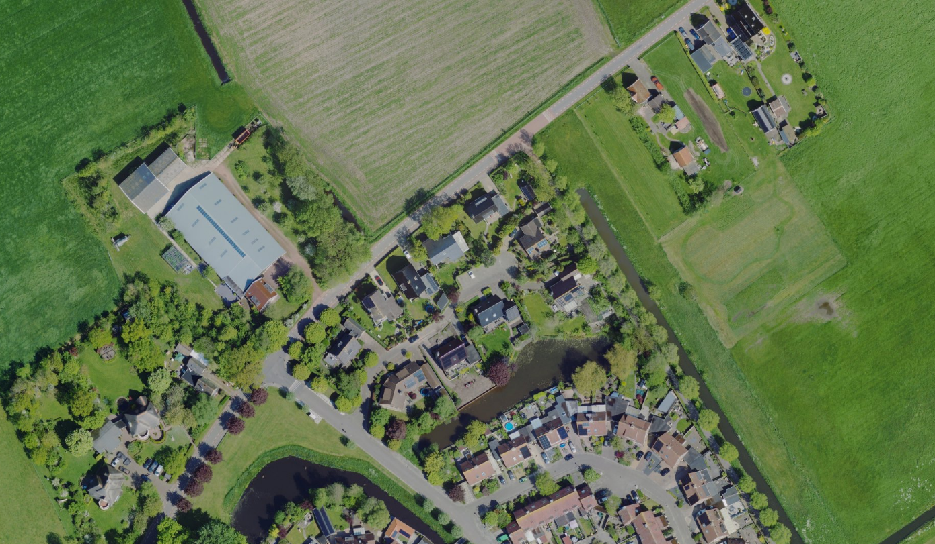
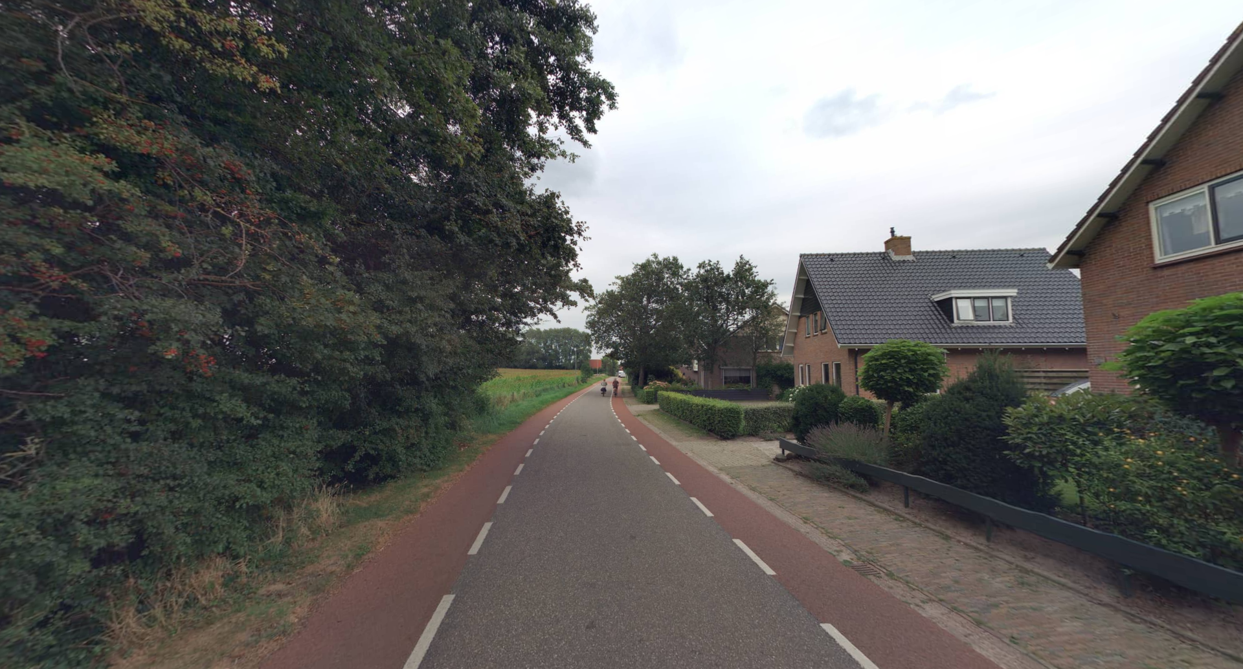
Voorkeur maatregel
Locatie 1: tussen P. Wilms Weelweg en De Weel

Slide 20
Voorkeur maatregel
Locatie 1: tussen P. Wilms Weelweg en De Weel
A: Plateau
B: Drempel
C: Versmalling
D: Trottoir
E: Niets doen

Slide 21
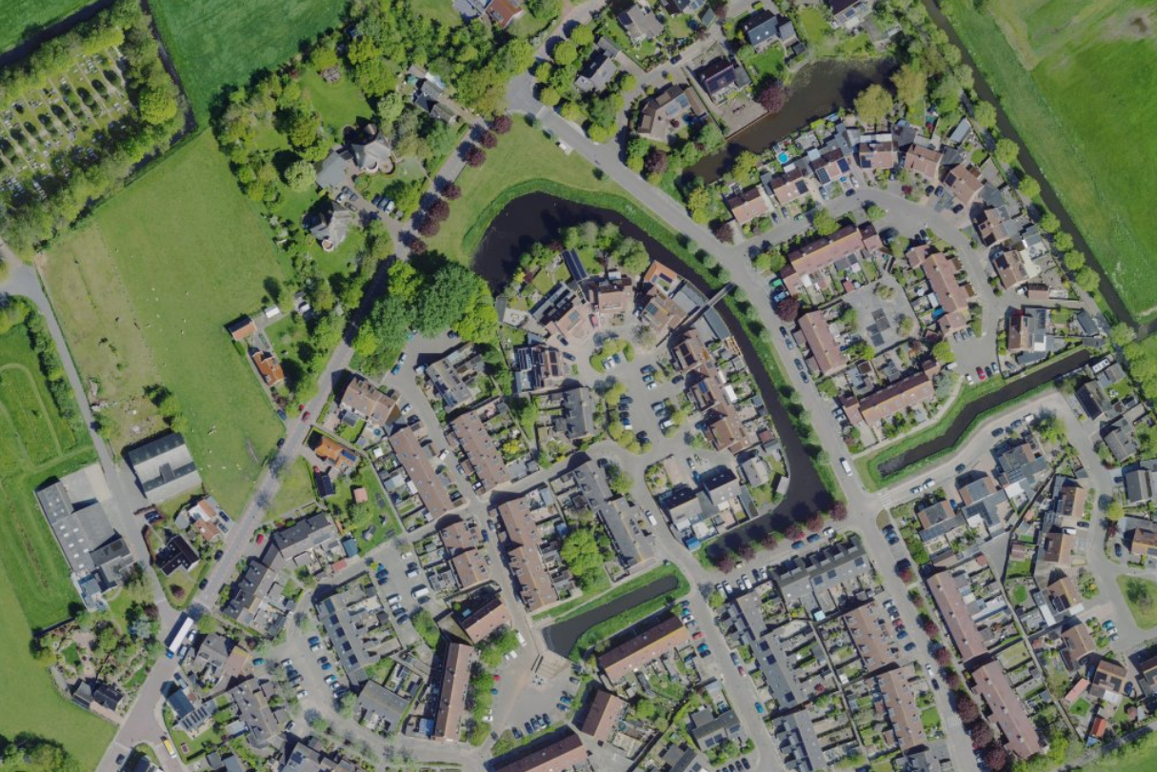
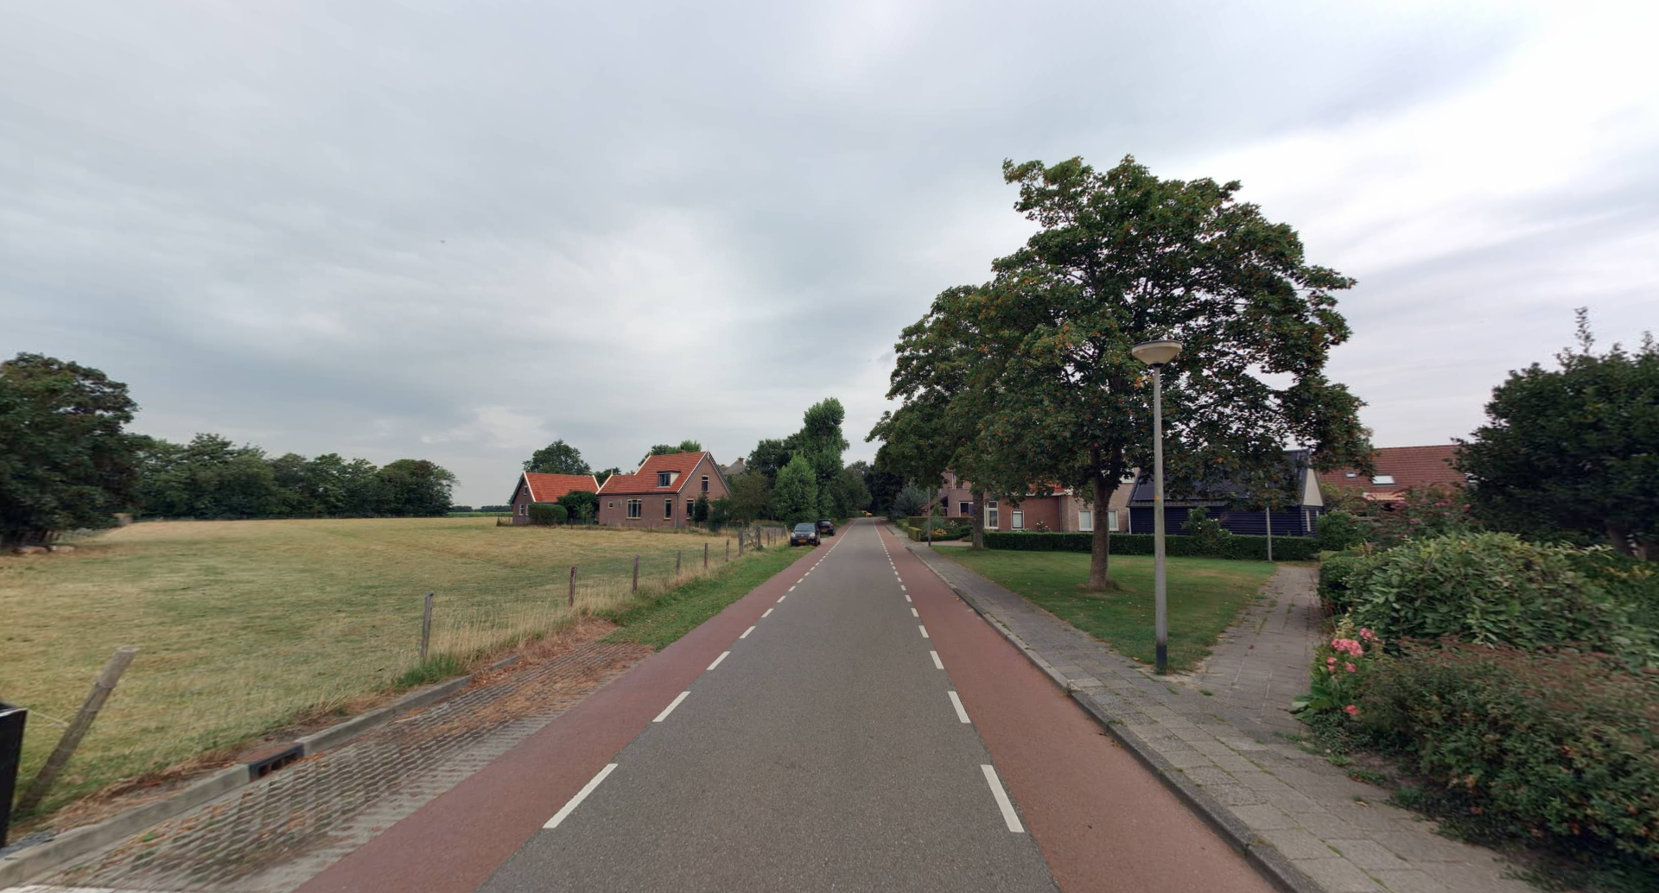
Voorkeur maatregel
Locatie 2: tussen De Weel en Slingerweg

Slide 22
Voorkeur maatregel
Locatie 2: tussen De Weel en Slingerweg
A: Plateau
B: Drempel
C: Versmalling
D: Middeneiland
E: Versmallen rijbaan
F: Niets doen

Slide 23
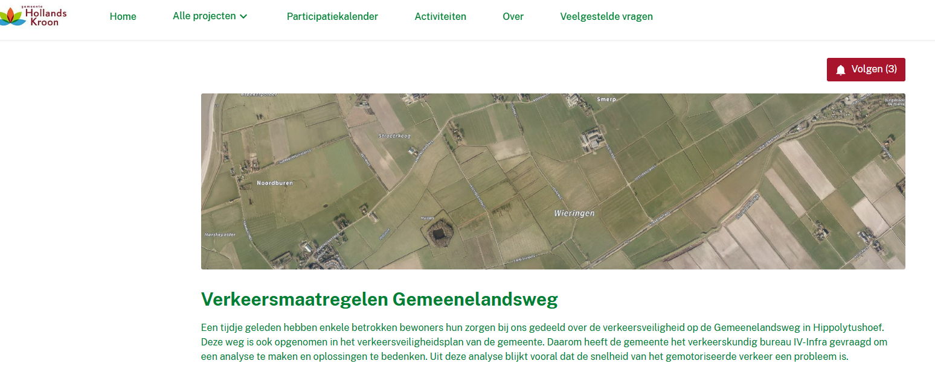
vervolg
Uitwerken twee varianten
Publicatie op website ‘Denk mee’: https://denkmee.hollandskroon.nl/
Bepalen voorkeursvariant
Uitvoering

